Slide 1

Verilog Testbench 编写指南

Slide 2

01
引言：Testbench 的江湖地位
02
基石：Verilog 核心概念回顾
03
宏观结构：Testbench 架构概览
04
核心组件详解
05
进阶技术
content
目录

Slide 3

引言：Testbench 的江湖地位
01

Slide 4

Testbench 的定义与重要性
01
02
Testbench 定义
核心作用
Testbench是Verilog HDL中用于测试和验证DUT（待测设计）功能正确性的模块，不包含可综合硬件逻辑，旨在提供实验室环境，模拟DUT在真实世界的输入激励并观察输出响应。
Testbench在IC设计中扮演试金石角色，确保设计的正确性和健壮性，通过早期发现错误、提高设计质量、加速开发周期、实现回归测试和文档作用，成为验证环节不可或缺的一部分。
03
04
重要性体现
与DUT关系
没有严格测试，复杂设计的流片风险巨大。Testbench通过仿真捕捉逻辑错误，确保设计在各种条件下按预期工作，自动化测试流程比手动调试高效，且便于修改后的回归测试。
Testbench与DUT是寄生与宿主关系，包裹DUT并通过探针向其施加电压，读取示波器读数，二者通过模块实例化连接，DUT为核心硬件，Testbench为软件代码，共同验证设计。

Slide 5
核心目标与DUT关系
01
02
可控性
可观测性
Testbench需精准控制输入信号，涵盖合法、非法、边界及随机组合，确保DUT在各种条件下表现稳定。
Testbench应全面捕捉DUT输出，记录关键状态，确保设计行为透明，便于验证和调试。
03
04
自动化
与DUT的共生关系
测试流程自动化，从激励生成到响应比较，提升效率，减少人为错误，加速验证周期。
Testbench包裹DUT，通过信号连接施加激励并读取响应，二者紧密相连，共同完成验证任务。

Slide 6
基石：Verilog 核心概念回顾
02

Slide 7



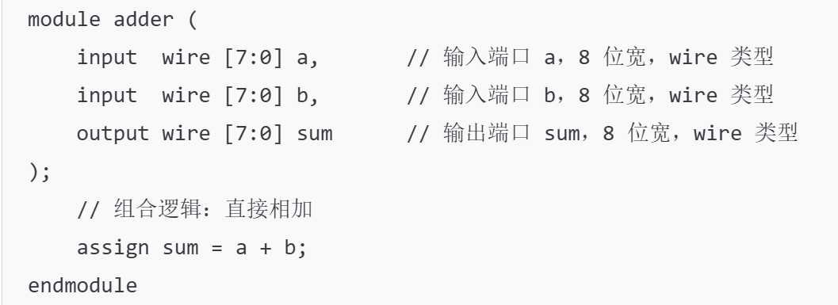
模块与端口
模块定义
端口类型
模块实例化
模块是Verilog的基本设计单元，封装特定功能并通过端口与外界交互。模块定义以module关键字开始，以endmodule结束，中间包含端口列表和模块体。
端口分为input、output和inout三种，分别用于接收外部信号、向外部发送信号和双向通信。端口定义需明确方向和数据类型，如input reg clk; output wire data_out;
模块实例化是将一个模块嵌入到另一个模块中，实现层次化设计。实例化时，需使用实例名，并通过端口关联将信号连接至模块的相应端口，如module_name instance_name (.port_name(signal_name), ...);

Slide 8





数据类型详解
Reg与Wire
Integer与Real
Reg用于存储数值，可主动控制，适合作为激励源。Wire代表物理连线，值由驱动源决定，用于观察DUT输出。
Integer用于循环控制、文件操作，是32位有符号数。Real用于高精度计算或与$realtime配合使用。
Time类型
辅助变量
Time类型存储64位无符号仿真时间值，常与系统任务$time配合使用，记录关键仿真时刻。
Integer、Real和Time作为辅助变量，增强Testbench灵活性，用于循环、计算和时间记录。

Slide 9



参数与timescale
参数定义
timescale作用
时间单位与精度
参数使得Testbench更加灵活，通过parameter定义常量，可在实例化时被外部重新赋值，适应不同配置的DUT。localparam定义局部常量，增强代码可读性和维护性。
timescale指令定义仿真时间和延迟值的单位与精度，确保Testbench和DUT使用一致的时间标尺，避免时序问题。
`timescale time_unit/time_precision定义时间单位和精度，如`timescale 1ns/1ps，时间单位为1纳秒，精度为1皮秒，确保仿真精度。

Slide 10

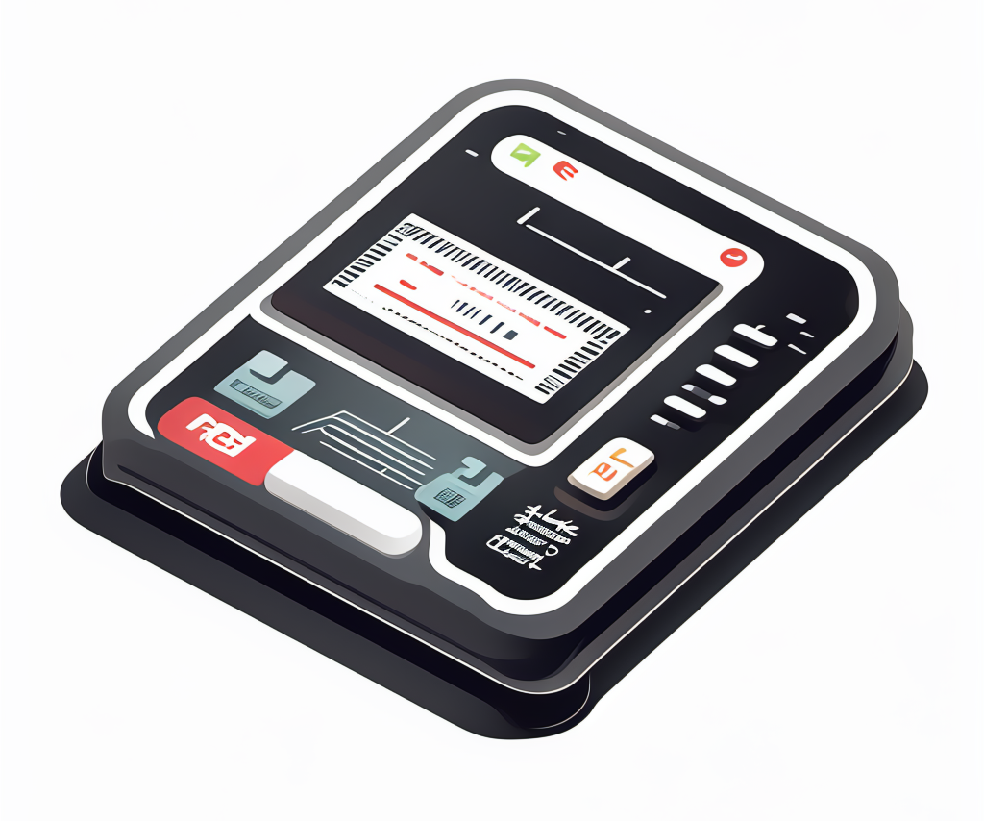


运算符回顾
算术运算符
逻辑运算符
位运算符
关系运算符
包括+（加）、-（减）、*（乘）、/（除）、%（取模）。用于数学计算和信号处理。
&&（逻辑与）、||（逻辑或）、!（逻辑非）。用于条件判断和逻辑表达式。
&（按位与）、|（按位或）、^（按位异或）、~（按位取反）。用于位级操作和数据掩码。
>（大于）、<（小于）、>=（大于等于）、<=（小于等于）、==（等于）、!=（不等于）。用于比较信号值。

Slide 11
宏观结构：Testbench 架构概览
03

Slide 12
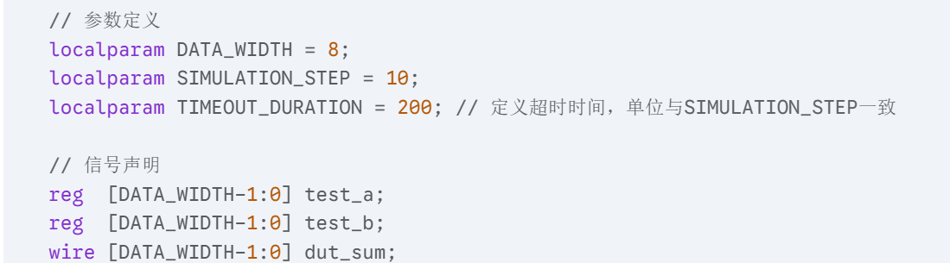
模块定义与信号声明
模块定义
信号声明
Testbench 作为一个Verilog模块，通常以tb_或test_开头，后跟DUT名称。模块定义中不包含端口列表，因为它是仿真的顶层，所有信号都在内部产生或连接。
在模块主体内部，首先声明各种信号和变量，包括reg类型的输入驱动信号，wire类型的输出观察信号，以及辅助变量如integer和time，用于循环控制、文件操作和时间记录。
参数定义
信号连接
使用parameter和localparam定义常量，如时钟周期、数据位宽，以增强Testbench的灵活性和可读性，使代码更易于维护和配置。
通过实例化DUT，将Testbench中声明的信号连接到DUT的相应端口上，使用‘按名称关联’(.DUT_port_name(Testbench_signal))的方式，提高代码的清晰度和鲁棒性。

Slide 13
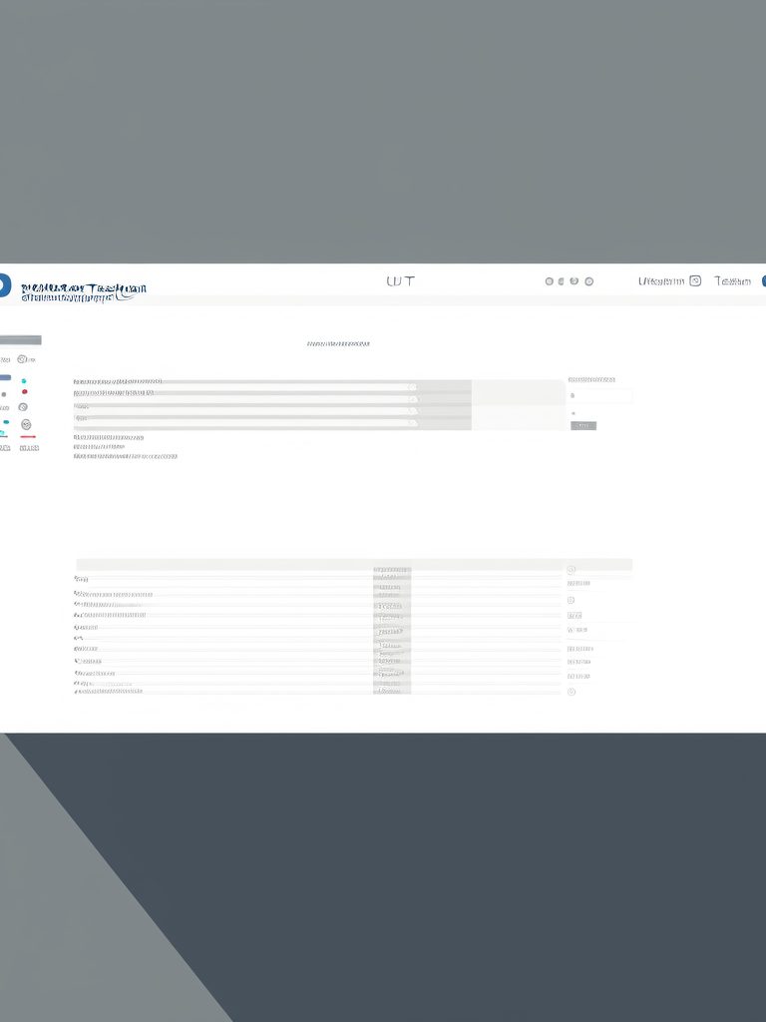
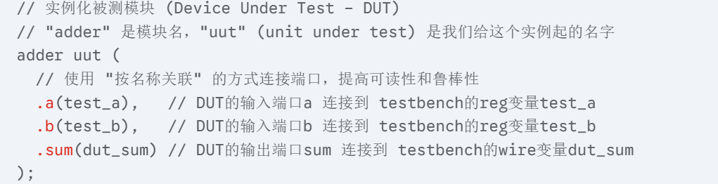



DUT 实例化
DUT实例化关键
使用名称关联
在Testbench中，DUT实例化是核心环节，通过实例化DUT并连接信号，实现对DUT的测试。
推荐使用名称关联法(.DUT_port_name(Testbench_signal))，提高代码可读性和鲁棒性。
参数化实例化
通过传递参数给DUT，使Testbench能适应不同配置的DUT，增强灵活性。

Slide 14
激励产生与响应监控
01
02
03
激励产生
响应监控
系统任务
在initial块中，通过顺序执行语句生成输入信号，控制DUT的行为。使用#delay控制时序，确保信号按预期变化。
利用always块监控DUT输出，通常在时钟边沿触发，检查输出是否符合预期。使用$display或$monitor显示信号值，便于调试。
通过$finish控制仿真结束，$stop暂停仿真，$time获取当前仿真时间，辅助精确控制和记录仿真流程。

Slide 15
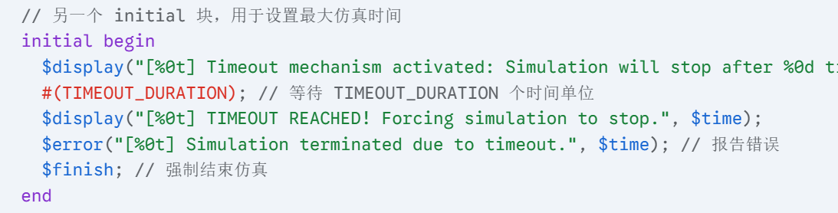



仿真控制
仿真结束
超时机制
仿真启动
$finish终止仿真，常用于initial块末尾，基于错误计数或测试完成情况。
设置最大仿真时间，使用额外initial块，超时后强制调用$finish，确保仿真不会无限期运行。
仿真从initial块开始，执行预定义的激励序列。

Slide 16
04
核心组件详解

Slide 17
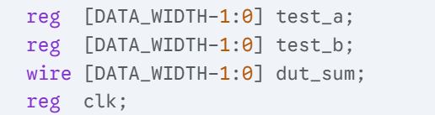
信号声明
01
02
DUT输入声明
DUT输出声明
使用reg类型变量驱动DUT输入，确保信号可控，如时钟、复位、数据输入。
采用wire类型连接DUT输出，用于观察和记录DUT的响应，如计算结果、状态标志。
03
内部信号与变量
引入辅助信号和变量，如计数器、错误计数、时间记录，增强Testbench功能性和灵活性。

Slide 18


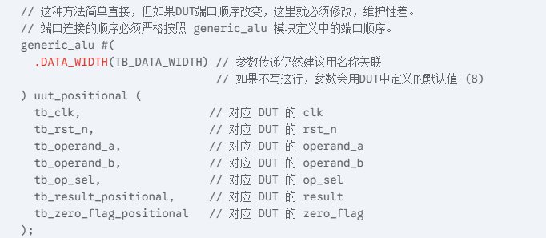

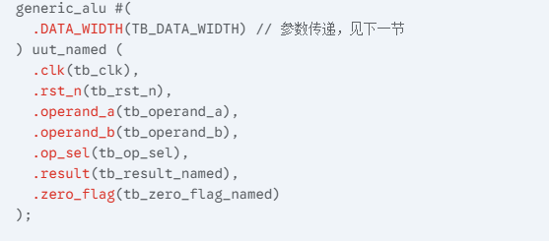
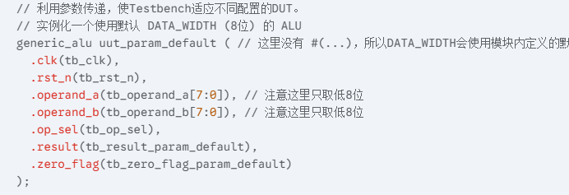
DUT 实例化技巧
名称关联法
位置关联法
推荐使用，明确指定端口名称，提高代码可读性和鲁棒性，即使DUT端口顺序改变也不影响连接。
简单直接，按端口顺序连接，适合小型设计。但易受DUT端口变动影响，维护性差。
参数化实例化
利用参数传递，使Testbench适应不同配置的DUT，增强灵活性和可重用性。

Slide 19



initial与always块
initial块：一次性行为
always块：周期性行为
并行initial块
initial块用于执行一次性操作，如初始化变量、施加复位序列或生成特定测试向量。
always块根据敏感列表反复执行，常用于生成时钟信号或基于时钟的激励。
多个initial块并行执行，可用于独立的初始化任务或监控超时。

Slide 20
时间控制与系统任务
时间控制
系统任务
时间精度
仿真控制
#delay_value 控制时序，如 #10ns 延迟10纳秒。
$finish 结束仿真，$stop 暂停仿真，$time 获取当前时间。
timescale 定义时间单位与精度，如 `timescale 1ns/1ps。
合理使用系统任务，如 $finish(0) 正常结束，$finish(1) 注意事项，$finish(2) 错误结束。

Slide 21
05
进阶技术

Slide 22



任务与函数运用
时序控制
参数传递
代码模块化（函数封装）
任务(task)和函数(function)提升代码复用性，简化复杂Testbench，增强可读性和可维护性。
任务支持#delay和@events，适合生成激励；函数不支持时序控制，用于快速计算。
利用input、output、inout参数，实现数据输入、结果输出和双向通信，增强任务/函数灵活性。

Slide 23




文件I/O操作
激励向量读取
仿真结果记录
文件描述符使用
错误处理
利用$readmemh从文件加载十六进制数据，简化大型测试向量管理。
$fdisplay写入文件，便于详细日志记录与结果对比。
通过integer变量管理文件，确保正确打开与关闭。
检查文件操作状态，及时报告错误，避免仿真异常终止。

Slide 24
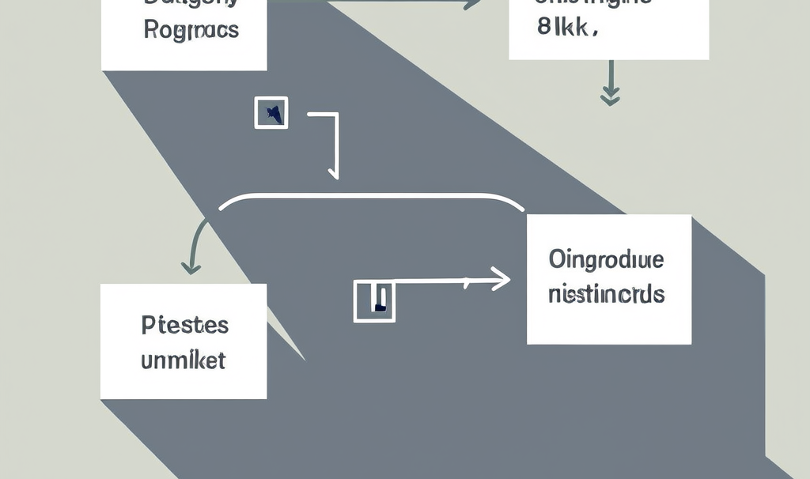

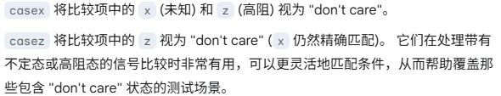
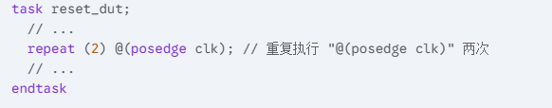
循环与条件语句
循环控制结构
条件判断
逻辑分支
利用for、while、repeat和forever循环，精确控制激励序列和监控逻辑，实现复杂测试场景的自动化执行。
通过if-else if-else、case、casex和casez选择结构，根据测试条件动态调整激励和响应，确保测试覆盖全面。
合理运用条件语句，根据DUT状态或测试需求，执行不同的测试路径，提高测试效率和针对性。

Slide 25




伪随机激励
利用$random生成随机数
构造特定范围随机数
$random返回32位有符号随机整数，可初始化种子以重复随机序列，便于调试。
结合位拼接与截取，构造特定位宽无符号随机数，确保随机数均匀分布在所需范围内。
随机数分布函数
避免随机数陷阱
SystemVerilog扩展如$dist_uniform提供更精细的随机数分布控制，但在纯Verilog中不可用。
$random%N分布不均，尤其是N非2的幂。正确生成0至N-1随机数需额外处理。

Slide 26
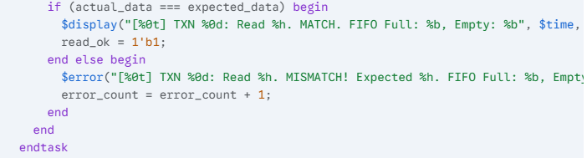
自检测Testbench
01
02
03
04
自动化验证
错误检测（异常处理）
黄金模型
提升可维护性
自检测Testbench自动比较DUT输出与预期，提升验证效率与准确性。
通过if语句对比实际与期望输出，记录并报告错误，维护错误计数器。
实现参考模型，与DUT接收相同输入，其输出作为期望值，确保复杂设计验证无误。
自检测逻辑分离，易于调试与维护，促进回归测试，加快设计迭代。

Slide 27
THANKS

